Slide 1
Klassifikation und Clustering
Philipp Krainer

Slide 2
Einleitung
Bedeutung von Klassifikation und Clustering hat in den letzten Jahren erheblich zugenommen:
Die Daten werden immer größer und komplexer
Neue Algorithmen müssen gefunden werden und bestehende verbessert werden
Welche bedeutenden Klassifikations- und Clustering-Algorithmen gibt es?

Slide 3
Clustering (unüberwachtes Lernen)
Ziel der Clusteranalyse ist es Gruppen anhand von Distanzen in den Daten zu finden
Ein Cluster ist definiert als eine Menge von Objekten mit hoher Ähnlichkeit
Die Objekte innerhalb eines Clusters sollen dabei möglichst ähnlich sein, wogegen Objekte verschiedener Cluster möglichst unähnlich sein sollen
2 Varianten:
Partitionierung
Hierarchisches Clustering
Algorithmen:
k-means
Hierachisches Clustering
Self Organizing Maps

Slide 4
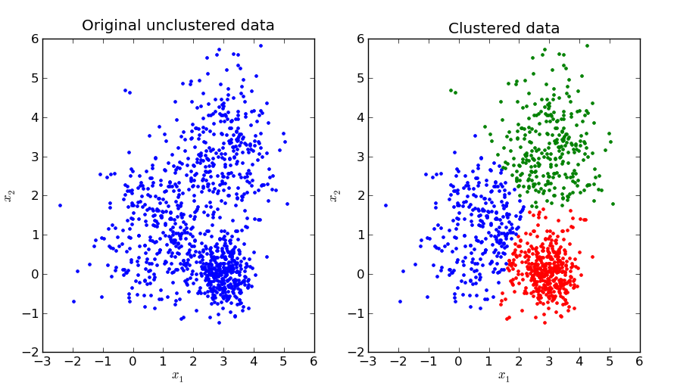
k-means-Clustering
Partitionierungs-Algorithmus
Cluster werden anhand von Distanzen der Daten bestimmt
Die Anzahl der Cluster vom Anwender gewählt, kann mithilfe von heuristischen Funktionen geschätzt werden

Slide 5
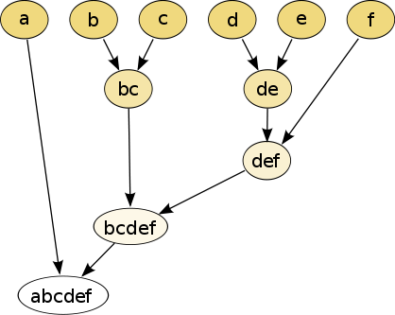
Hierarchisches Clustering
hierarchische Baumstruktur wird verwendet um die Cluster darzustellen
Knoten und Blätter stellen jeweils Teilmengen des übergeordneten Knotens dar
Der Wurzelknoten repräsentiert die gesamte Daten und die Blätter der einzelnen Objekte
bottom-up und top-down Verfahren
Link-Arten:
Single-Link
Average-Link
Complete-Link

Slide 6
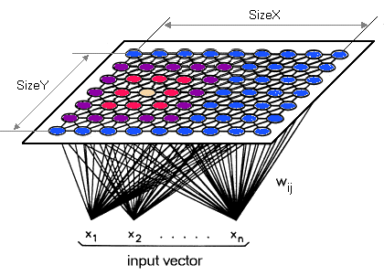
Self Organizing Maps
Partitionierungsalgorithmus
Reduktion der Dimensionalität durch Projektion. Mapping von multidimensionalen Daten auf z.B 2D-Gitter verbunden mit einer Parameterreduktion
Ist ein selbstlernender Algorithmus

Slide 7
Klassifikation (überwachtes Lernen)
Ziel der Klassifikation ist es Daten in Klassen einzuteilen
Mithilfe von Trainingsdaten wird ein Klassenmodell aufgebaut und gegebenfalls korrigiert bis bei den Testdaten nur eine geringe Fehlerrate erreicht wird
Die Klassen als auch die Zugehörigkeit der Trainingsdaten zu einer dieser Klassen sind vorher bekannt
Bei ausreichender Klassifikationsgüte können unbekannte Objekte anhand ihrer Eigenschaften den Klassen zugeordnet werden
Häufig verwendete Algorithmen sind:
Bayes
Entscheidungsbäume
k-next Neigbour

Slide 8
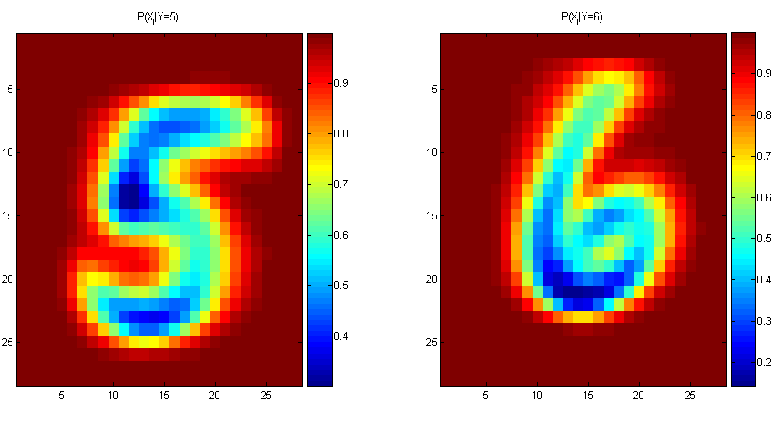

Bayes-Klassifikation
Hier wird der naiver Bayes-Klassifikator vorgestellt, welcher auf bedingte Wahrscheinlichkeiten basiert
Berechnung der Wahrscheinlichkeiten mit Hilfe des Satzes von Bayes:
$P(X|Y)=\frac{P(Y|X)∙P(X)}{P(Y)}$
Annahme: Eigenschaften sind unabhängig

Slide 9
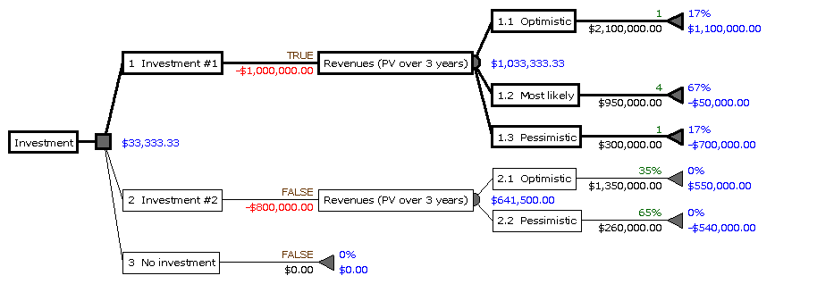
Entscheidungsbäume
Klassifikation anhand von (binären) Baumstrukturen
Die Daten werden mithilfe von Tests aufgeteilt (gain ratio)
Die Entscheidungsbäume stellen eine Sammlung von Regeln dar
Overfitting: Es wird kein vollständiger Baum erstellt
Pruning (Vermeidung von Overfitting):
Pre-Pruning: Aufbau wird vorzeitig gestoppt
Post-Pruning: Baum wird vereinfacht (Knoten durch Blätter ersetzt)

Slide 10
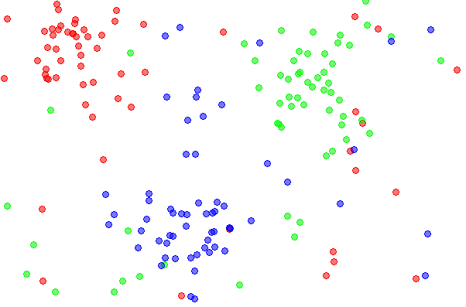
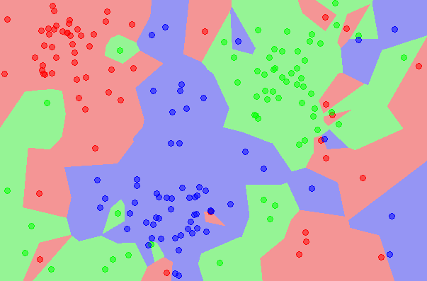
Next-Neighbour-Klassifikation
?
Objekte werden anhand nähe liegenden Trainingsobjekten einer Klasse zugeordnet
2 Arten:
Unmittelbare Nachbarn werden herangezogen
Weiter entfernte Nachbarn werden herangezogen

